Slide 1
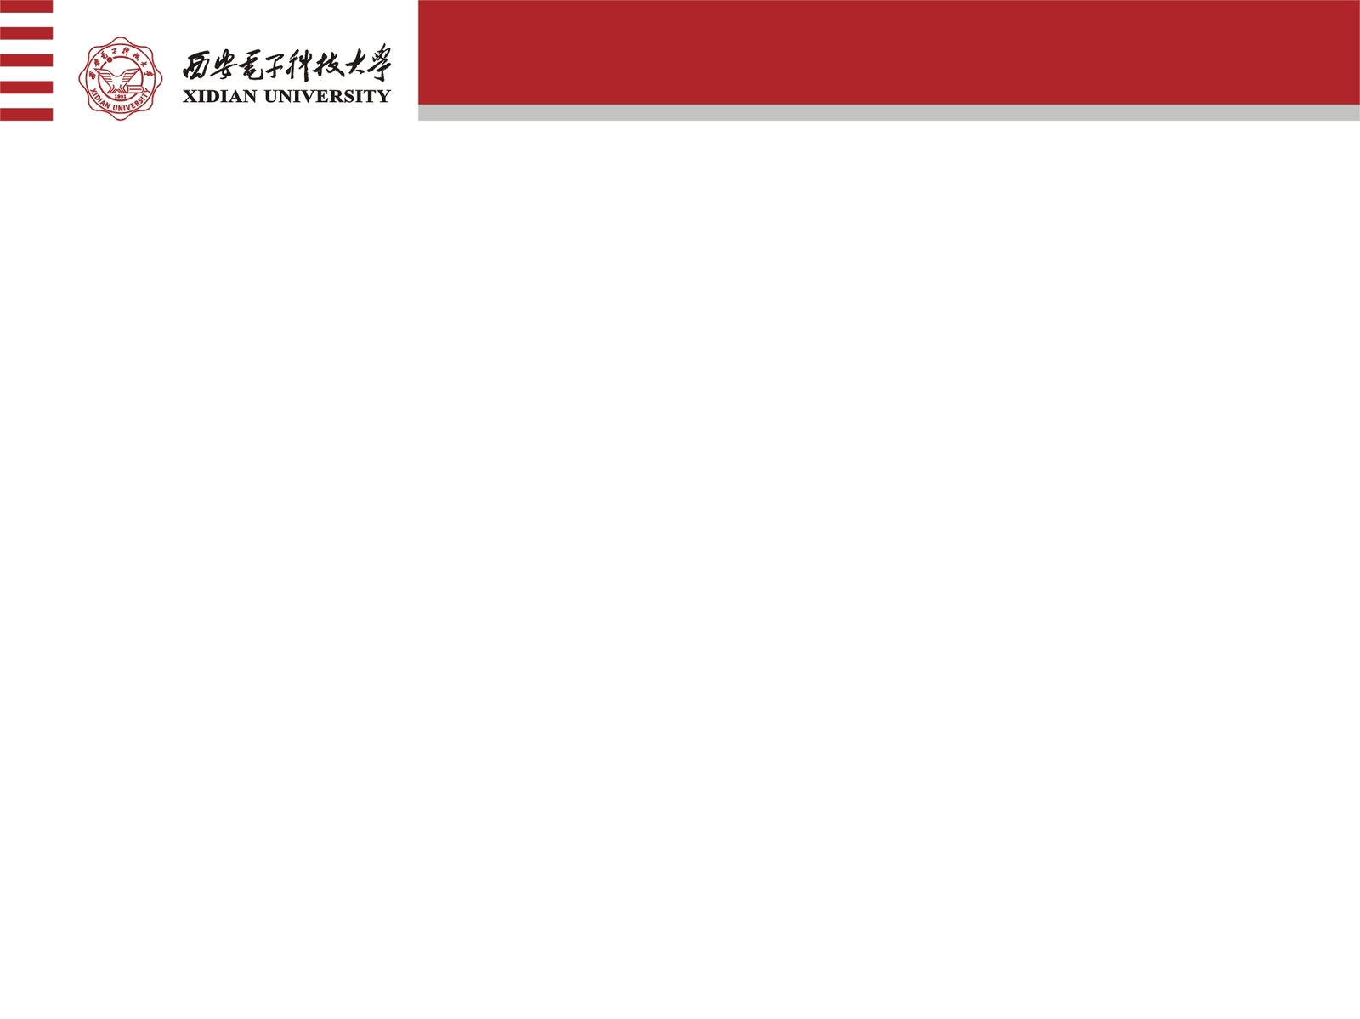
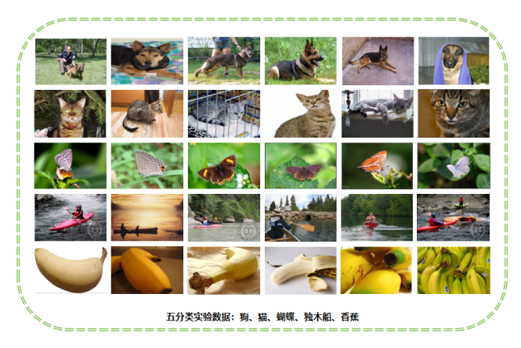
视觉解码研究进展：重建(刘安南)
任务
EEG视觉重建
数据
刺激:
来源：mageNet数据集40个类别的图像时记录了EEG数据。每个类别包含50张图像。
数据采集与处理:
电极设置：使用128通道
采样率：1000 Hz
实验范式:
block范式，每个trial之间500ms。
被试:6名参与者。
Ferrante M, Boccato T, Bargione S, et al. Decoding visual brain representations from electroencephalography through knowledge distillation and latent diffusion models[J]. Computers in Biology and Medicine, 2024: 108701.

Slide 2
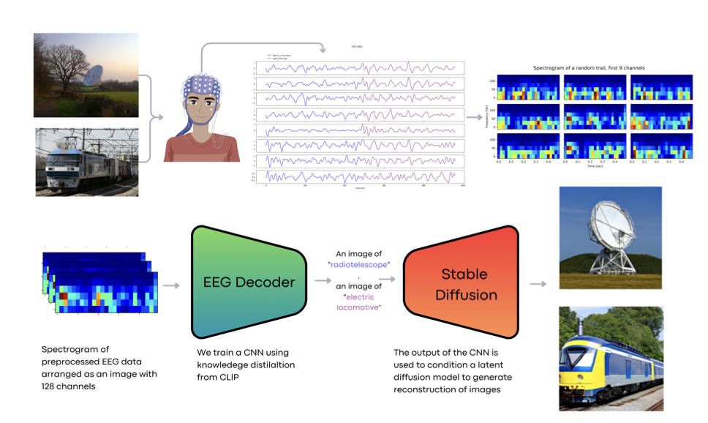
视觉解码研究进展：重建(刘安南)
方法
Knowledge Distillation
方法
1、该网络结合了基于预训练的对比语言-图像预训练（CLIP）图像分类教师网络的知识蒸馏过程。这种方法使我们的模型达到了80%的top-5准确率显著优于标准CNN和各种基于RNN的基准模型2、还引入了一种基于预训练潜在扩散模型的图像重建机制，能够从EEG数据中生成图像的估计结果。
Ferrante M, Boccato T, Bargione S, et al. Decoding visual brain representations from electroencephalography through knowledge distillation and latent diffusion models[J]. Computers in Biology and Medicine, 2024: 108701.

Slide 3
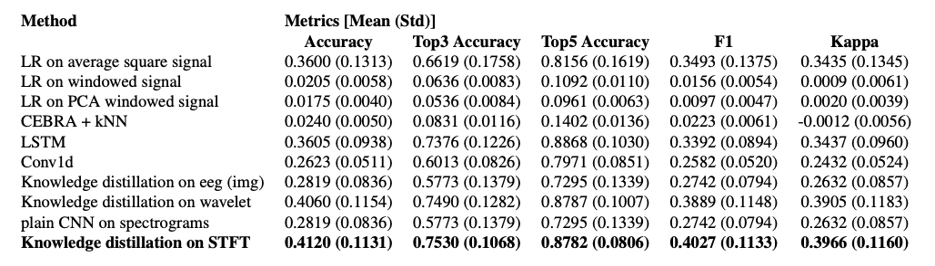
视觉解码研究进展：重建(刘安南)
结果
我们提出的两阶段EEG引导图像重建框架仅使用EEG数据就实现了接近fMRI的性能，并且该方法同样适用于MEG数据。这一成果显著提高了基于EEG的视觉解码与重建技术的实用性，特别是在成本敏感和√实时性要求较高的脑机接口（BCI）应用中
特别是，我们提出的基于 TFD 和 CLIP 知识蒸馏的 CNN 方法表现出显著的优势，相比没有蒸馏技术的相同网络，其性能明显提升。这一优势在与其他基线方法的对比中尤为明显
Ferrante M, Boccato T, Bargione S, et al. Decoding visual brain representations from electroencephalography through knowledge distillation and latent diffusion models[J]. Computers in Biology and Medicine, 2024: 108701.

Slide 4
视觉解码研究进展：重建(刘安南)
总结
创新点：基于预训练的对比语言-图像预训练（CLIP）
不足：没有对diffusion创新，只用了unet
改进方向：可以把unet替换成其他网络
可供借鉴之处：本篇文章运用了CLIP模型，值得借鉴
Ferrante M, Boccato T, Bargione S, et al. Decoding visual brain representations from electroencephalography through knowledge distillation and latent diffusion models[J]. Computers in Biology and Medicine, 2024: 108701.

